Slide 1
La mémoire vivante de l’émigration
Isabelle Tauzin-Castellanos
Beñat Çuburu-Ithorotz
L’émigration basque et béarnaise en Amérique :
histoires familiales en construction
Éds CAIRN, Morlaàs (64), 2023
5 mars 2023 Maison basque de Paris - Pariseko Euskal Etxea Maryse Esterle

Slide 2
Au XIXe siècle et au début XXe siècle, les Pyrénées sont une région d’émigration
Des centaines de milliers de basques, Béarnais, Bigourdans, partent « faire l’Amérique ».
Constituée principalement d’hommes jeunes, issus du monde agricole, industriel ou autres, rejoints ensuite par des membres de leur famille (regroupement familial).
Les liens familiaux avec le « pays » sont conservés ou se délitent petit à petit : les émigrés qui restent construisent leur vie ailleurs.

Slide 3
L’émigration basque (Nord et Sud) 1830 – 1920 ; après 1939
Émigration en cascade : les premiers partent, s’installent et font venir leurs proches.
Vers l’Amérique du Nord (Californie, Nevada, Alberta, Colombie britannique, puis du Sud.
Faisceau de causes
Héritier unique des fermes et terres (homme ou femme) : tradition de la maison souche (Etxe ondo),
Difficultés de l’artisanat local (révolution industrielle),
Faibles revenus de la contrebande,
Production agricole autarcique,
Appel des pays de destination relayé par les agents d’émigration,
Désertion et insoumission notoires chez les Basques,
Soif d’aventure - désir d’une vie plus libre.

Slide 4
L’émigration béarnaise
Les émigrés béarnais partent d’Oloron-Sainte-Marie (800 départs entre 1890 et 1900), de la vallée d’Aspe, de Navarrenx et Sauveterre principalement.
Ils partent en Californie et en Amérique du Sud (Brésil, Argentine, Uruguay),
Ils se répartissent dans différents métiers avec des particularismes (blanchisseurs de San Francisco)

Slide 5
Les activités des migrants
Activités rurales : fondation d’estancias et tonte de la laine, bergers, élevage de bœufs et commerce de la viande,
Divers métiers : ouvriers, commerçants, domestiques, laitiers (lecheros),
Les femmes jouent un rôle particulier (Marie-Pierre Irrizabalaga),
Hommes politiques et intellectuels,
Aujourd’hui, 10 % des Argentins sont d’origine basque – 15 000 noms de famille basques.

Slide 6
Des diasporas actives
Dès 1877 en Argentine, Laurak Bat (association culturelle et de bienfaisance), Centro vasco francés, Centro navarro,
Les trois fusionnent en 1904 pour donner naissance à Euskal Etchea,
85 associations sont membres de la FEVA (Federación de Entidades Vascas Argentinas), semaine basque,
North American Basque Organization crée en 1973, années 1960-1970,
À défaut d’empêcher l’émigration, l’Église catholique l’accompagne.
En Argentine, congrégation de Bétharram - aux USA, envoi de prêtres (diocèse de Bayonne).
Association franco-argentine des Béarnais,
Association franco-uruguayenne des Béarnais.

Slide 7
Années 1980-1990 : un intérêt certain pour ces émigrations
Après un sommeil de plusieurs décennies, l’intérêt renaît - le long de la chaîne pyrénéenne - pour les parcours migratoires des aïeux ; le phénomène migratoire devient patrimonial.
Engouement pour les recherches généalogiques, développement d’Internet - archives en ligne,
Un véritable marché se développe, avec ses sites, ses publications, ses rencontres…
Des associations se créent autour de la mémoire et la recherche de descendants d’émigrés.

Slide 8
Des associations autour de la recherche des descendants
Euskal Argentina - Juxue/Jutsi - Basse-Navarre
Association pour la mémoire de l’émigration (AME) – Pau
Association Bigorre Argentine Uruguay - Séméac (ABAU)
Association Rouergue-Pigüe (Aveyron)
Site Emigration64
Fédération de généalogie des Pyrénées-Atlantiques

Slide 9
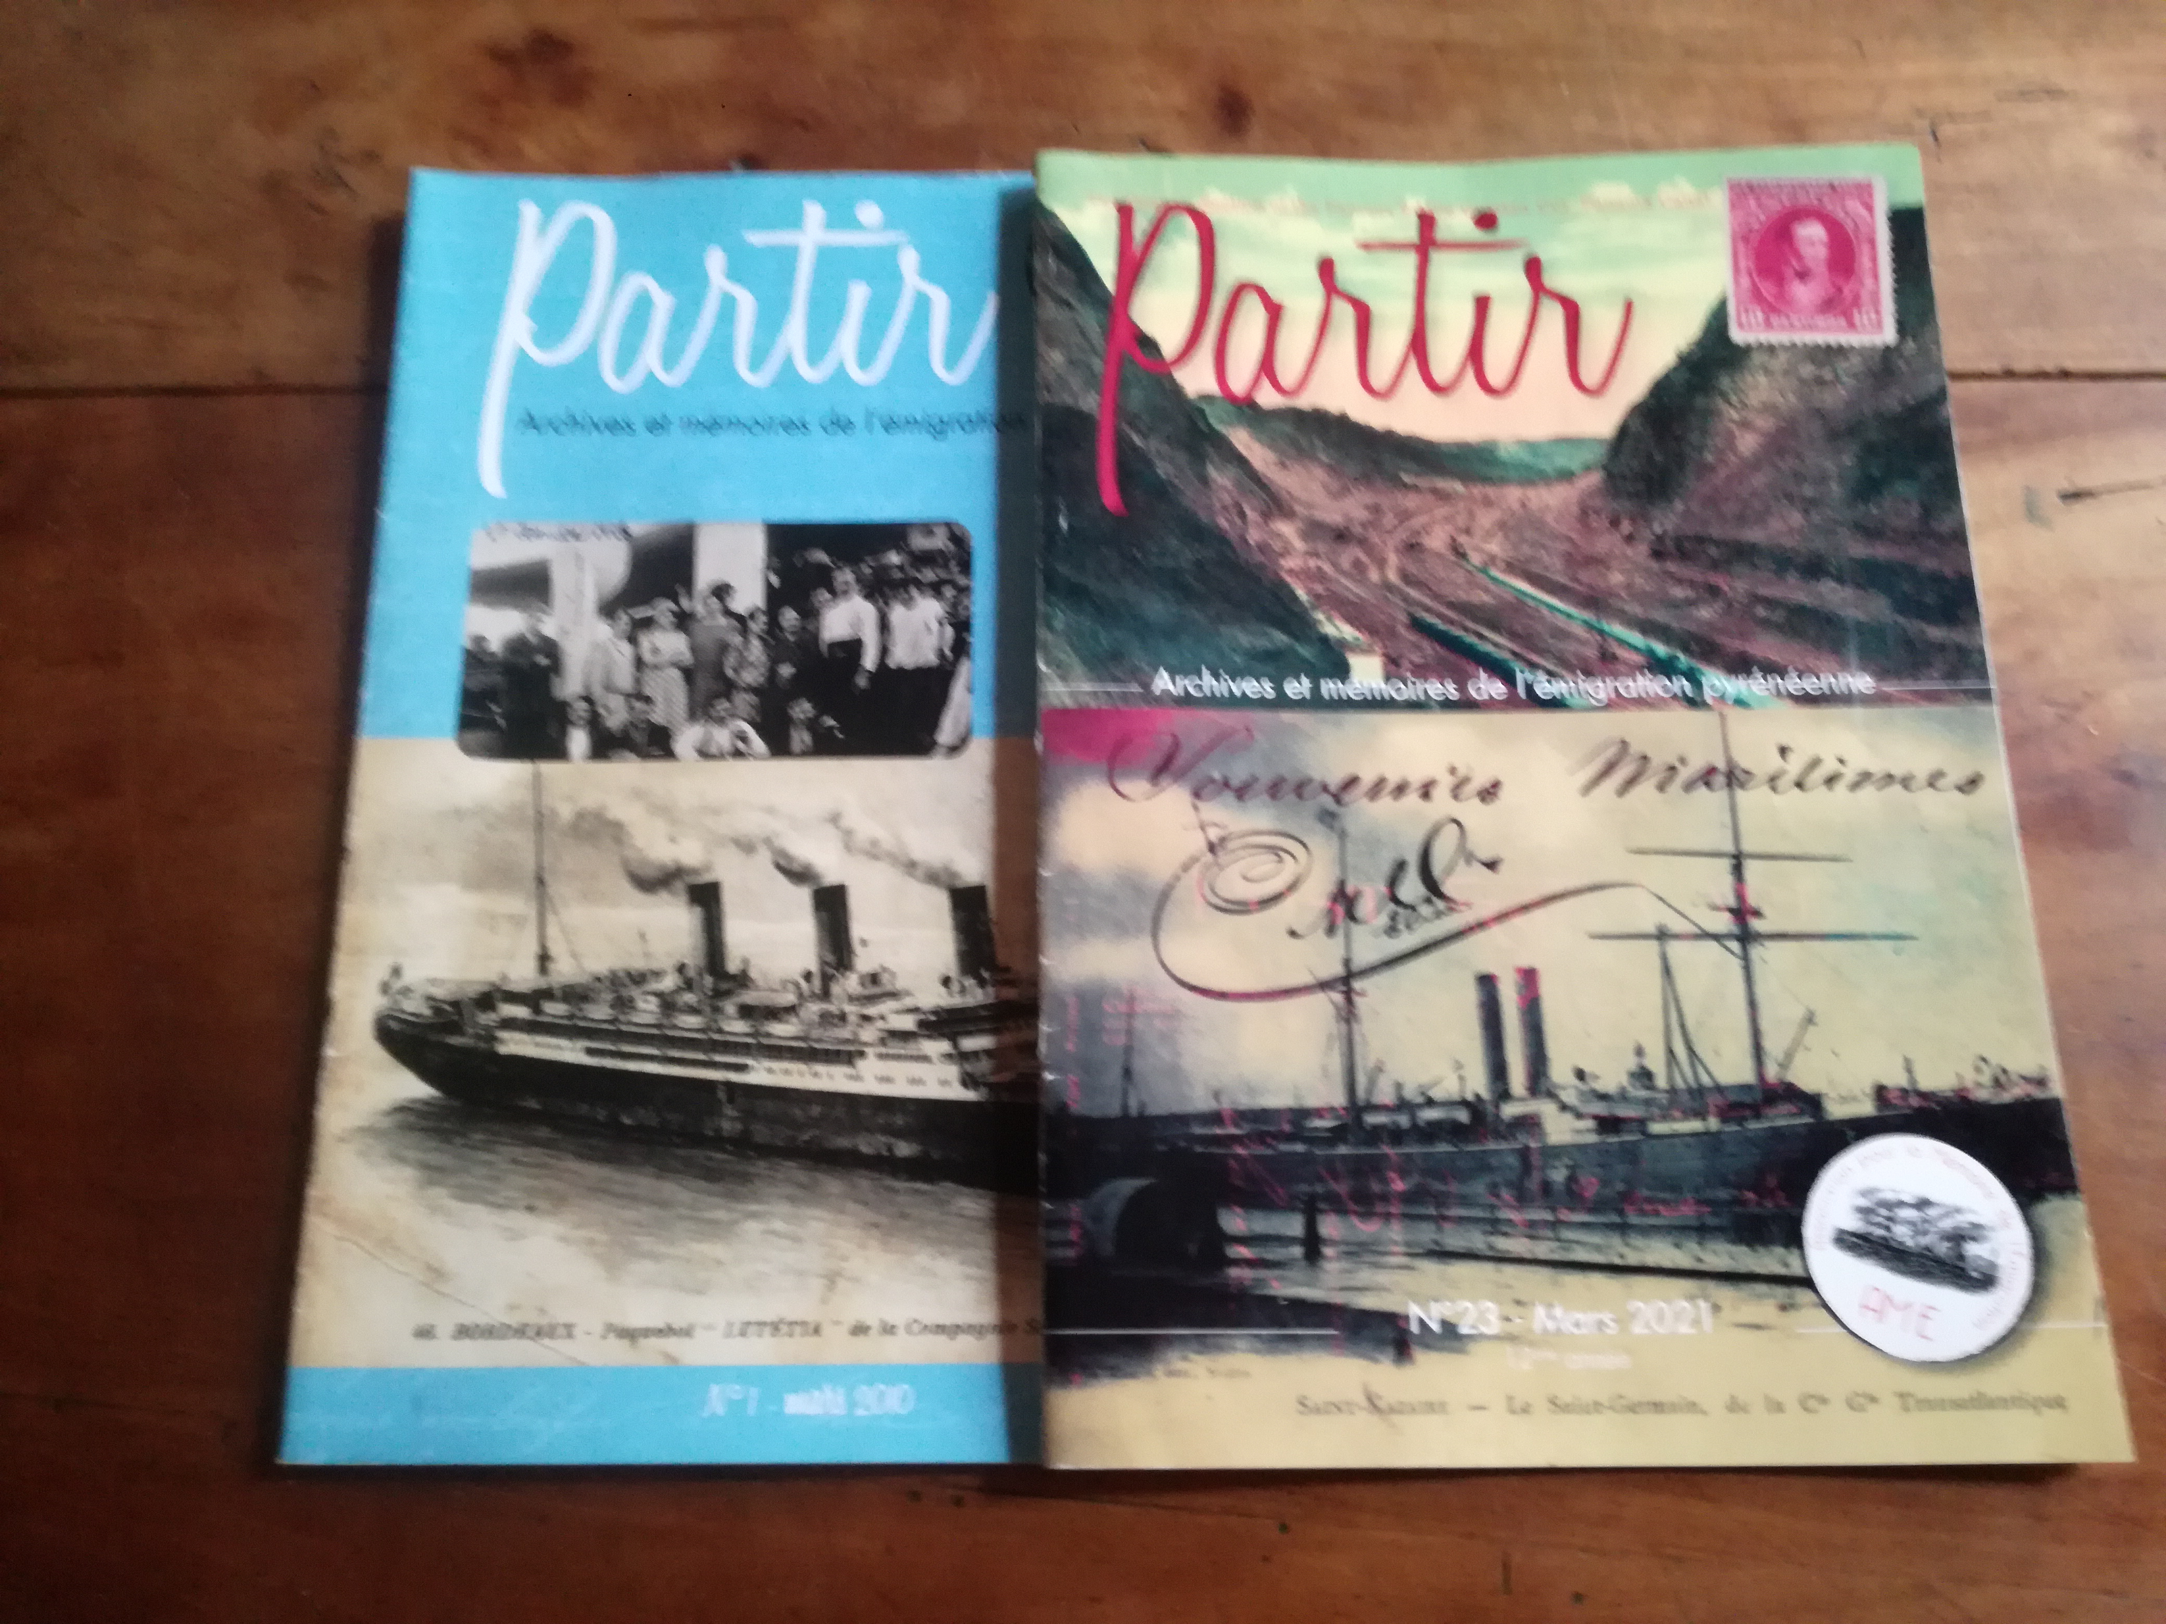
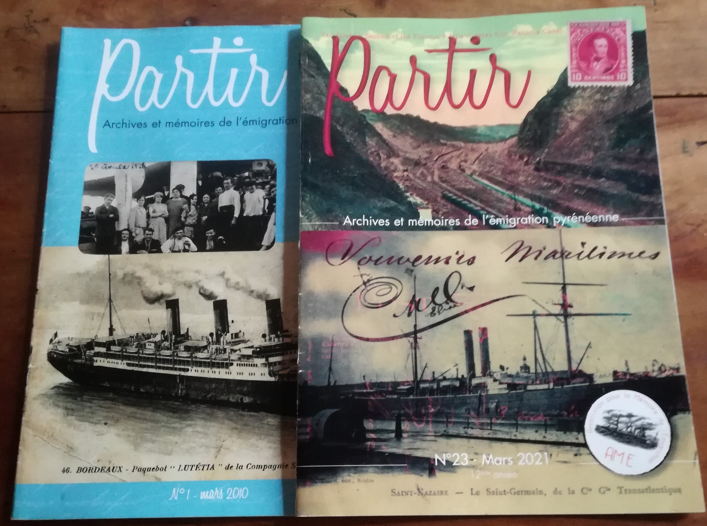
Les descendants écrivent : une revue, deux recueils

Slide 10
Trois productions associatives
Revue PARTIR, Archives et mémoires de l’émigration pyrénéenne, 23 n^{os}, mars 2010 – mars 2021, association pour la mémoire de l’émigration (AME).
Nouvelles du Rio de la Plata, Écrits de descendants d’émigrés pyrénéens, association Bearn Argentina, 2017 (concours de nouvelles)
Rêves d’Amérique, Destins d’émigrés hauts-pyrénéens 1840 – 1914, association Bigorre Argentine Uruguay, (ABAU), 2019.

Slide 11
Une mémoire assumée
AME : une mémoire (…) "vive", ancrée dans le présent, faite de souvenirs autant que de témoignages des retrouvailles actuelles.
Michel Papy, Extrait de la présentation du n° 1 de la revue Partir
ABAU : La publication du présent recueil s’inscrit précisément dans un processus de transmission. Les récits familiaux collectés sont une porte d’entrée accueillante sur une page d’histoire (…) expérience forte pour les auteurs : se frotter à l’intimité de l’histoire familiale passée, poser prudemment des mots sur une réalité recomposée.
Rêves d’Amérique, p. 9
Nouvelles du Rio de la Plata : Fictions, témoignages ? Peu importe, ou les deux à la fois.
Lorsque nous l’inventons, la réalité n’est peut-être pas moins vraie tant elle est, de toute façon, pétrie de notre imagination.

Slide 12
Transmettre pour réparer, re-susciter
Réparer un tissu familial déchiré
Re-susciter l’histoire familiale
Mission accomplie, la boucle est bouclée…
L’instant est irréel : j’ai rempli la mission que je m’étais fixée : je sors de mon sac la bourse de terre ramassée à Viellenave dans le jardin de la maison originelle. Tous en prennent une poignée qu’ils jettent sur les ruines. Le silence est impressionnant.
Sylvie Lacamoire, Partir n° 22, 36.
Des morts bien vivants : Je suis là, abuelita, sur ta terre d’accueil argentine, ce jour, avec Antonio ton petit-fils.
Philippine Palomares, Nouvelles du Rio de la Plata, p. 117

Slide 13
La mission réparatrice en héritage
La mère de Michel Doyen, Georgette Mamousse, a été confiée à l’âge de six ans à ses grands-parents paternels par ses parents partis en Argentine en 1912 avec leur petit frère âgé de trois ans. Georgette n’a jamais eu de nouvelles de ses parents ni de ses frères, malgré ses essais répétés et est décédée sans rien savoir d’eux. Son fils écrit dans l’article :
Nous sommes en 2017, Maman, ton fils Michou est en contact avec tous les descendants Mamousse établis à Buenos Aires et Anchorena San Luis !!... (…) Pour tous ces Argentins, ce fut une grande joie de renouer ces liens avec leurs racines françaises. Michel Doyen, Partir n° 17, p. 14.

Slide 14
Des émotions puissantes et renouvelées
Une nouvelle bonne dose d’émotions de part et d’autre de l’Atlantique…
Martine Orsine, Rêves d’Amérique, p. 75
Je vous laisse deviner ma joie.
Jean-Pierre Mathet, Rêves d’Amérique,
p. 177
Plus facilement exprimables dans les fictions, quand le lecteur vit l’histoire avec le narrateur :
Quand le petit Paul se réveilla, recroquevillé sur une couverture près de sa mère enceinte, le bateau était en plein océan.
Sophie Bourrouilh, Le rêve argentin, p. 77
Ces émotions ressenties sont un puissant moteur pour continuer les recherches.

Slide 15
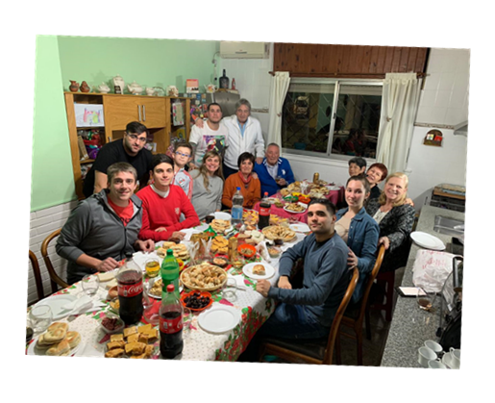
Mystère et romanesque
Nos ancêtres émigrés, ces héros…
Mystère, bonheurs et chagrins de l’exil ont traversé les générations.
L’aventure des aïeux est revisitée par leurs descendants,
Qui refont le chemin en sens inverse, car c’est une belle aventure que celle de la recherche des aïeux et des cousins !
Le miracle des retrouvailles avec une famille (enfin) formidable !

Slide 16
La mémoire des anonymes… par des anonymes
Ces écrits, qui parlent d’inconnus et non des « grands hommes », sont un matériau pour les historiens. Ils mériteraient une « cartographie de la mémoire » en précisant où et comment ces aïeux ont vécu, pour une synthèse de tous ces destins.
La manière dont les descendants parlent de cette émigration est un objet de recherche en soi,
Saluons la vaillance de tous ces auteurs dont beaucoup le sont pour la première fois !

